Slide 1
Проект приложения “Прогноз Погоды” на языке Python
Подготовили студенты группы ИС-24: Медведев Иван и Пермяков Руслан

Slide 2
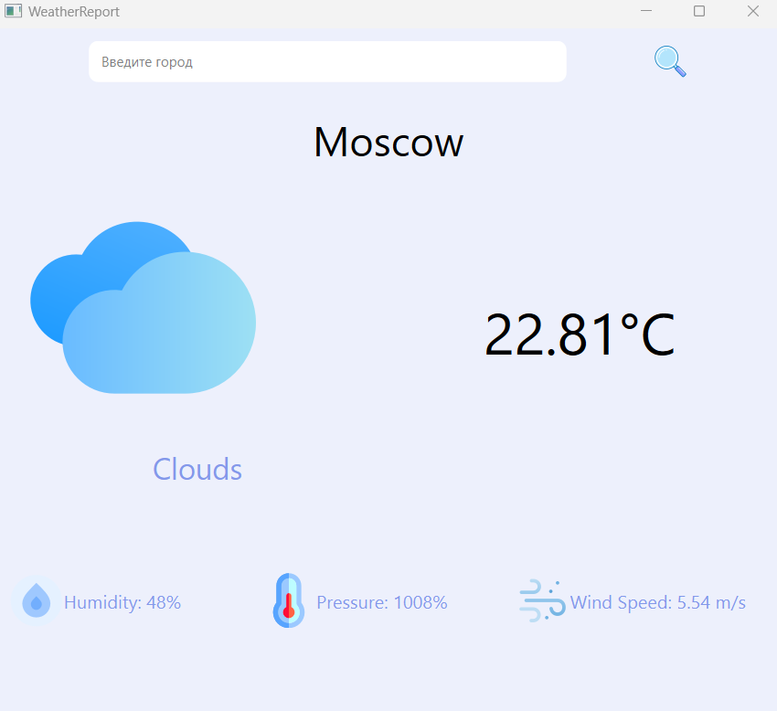
Дизайн нашего приложения

Slide 3
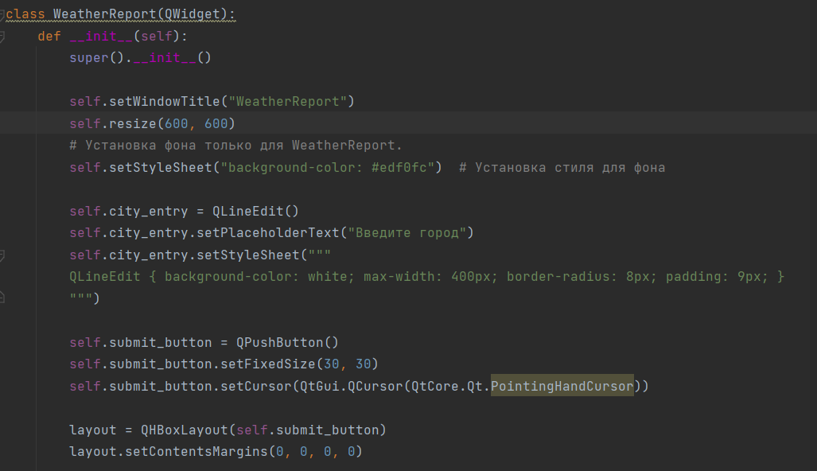
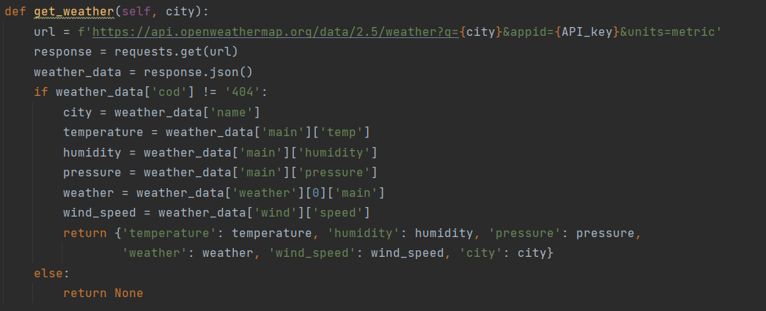
Библиотеки
Для создания дизайна приложения была использована библиотека PySide6. Мы выбрали именно эту библиотеку, т.к она интуитивно понятна, можно легко позиционировать виджеты и у неё есть возможность работать с SVG файлами, при этом не так сильно нагружать приложение
Для отправки запросов на сервер мы использовали библиотеку request

Slide 4

API
Мы использовали API OpenWeatherMap. OpenWeatherMap — онлайн сервис, который предоставляет платный (есть функционально ограниченная бесплатная версия, которую мы в данный момент используем) API для доступа к данным о текущей погоде, прогнозам и историческим данным.API предоставляет данные о погоде в быстром и удобном виде. С помощью этой API можно получить доступ к текущим данным о погоде для любого места на Земле, включая более 200 000 городов!

Slide 5
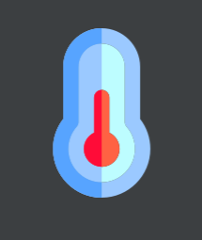



Практическая ценность и оригинальность
Наше приложение имеет практическую ценность т.к всем интересен прогноз погоды на ближайшее время и быть готовыми к изменениям климатический условий. Например выходя из работы или путешествие в другой город, чтобы точно знать, что ты не попал под дождь или грозу
Все изображения формата SVG мы делали сами в программе FIGMA. Приложение интуитивно понятно и удобно в использовании.

